Slide 1
学习总结
王刚
2022.08.06
https://github.com/androidbirdboom/pythonlearning

Slide 2
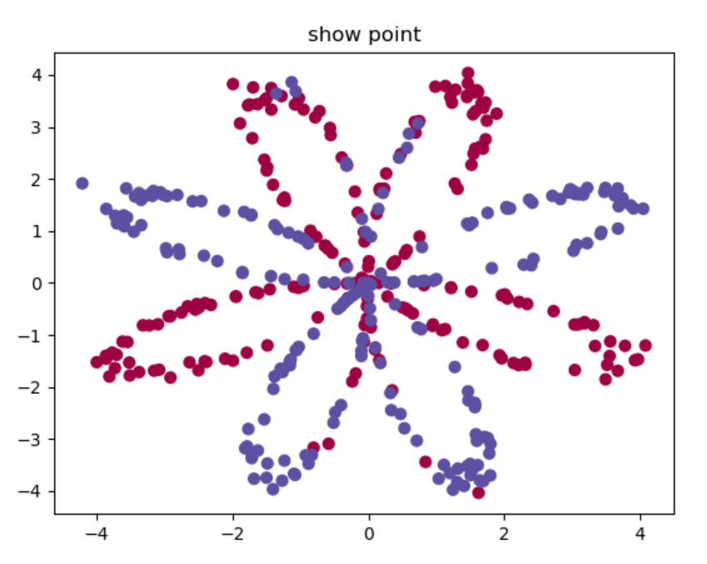
上周完成
深度学习
浅层神经网络
通过一个隐藏层的神经网络来做平面数据的分类

Slide 3
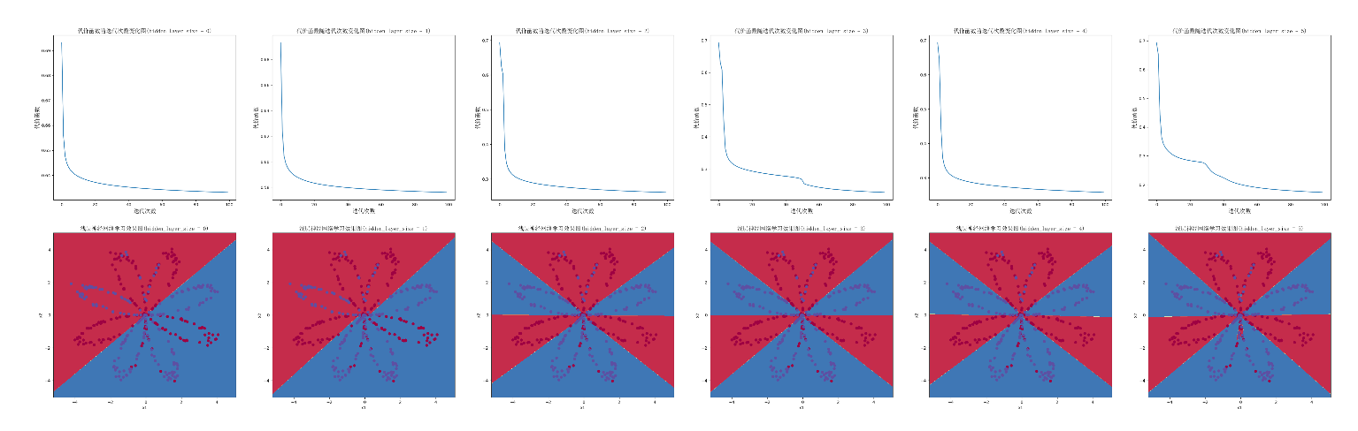
通过一个隐藏层的神经网络来做平面数据的分类
隐藏层结点数量分别为[1,2,3,4,5,10]

Slide 4
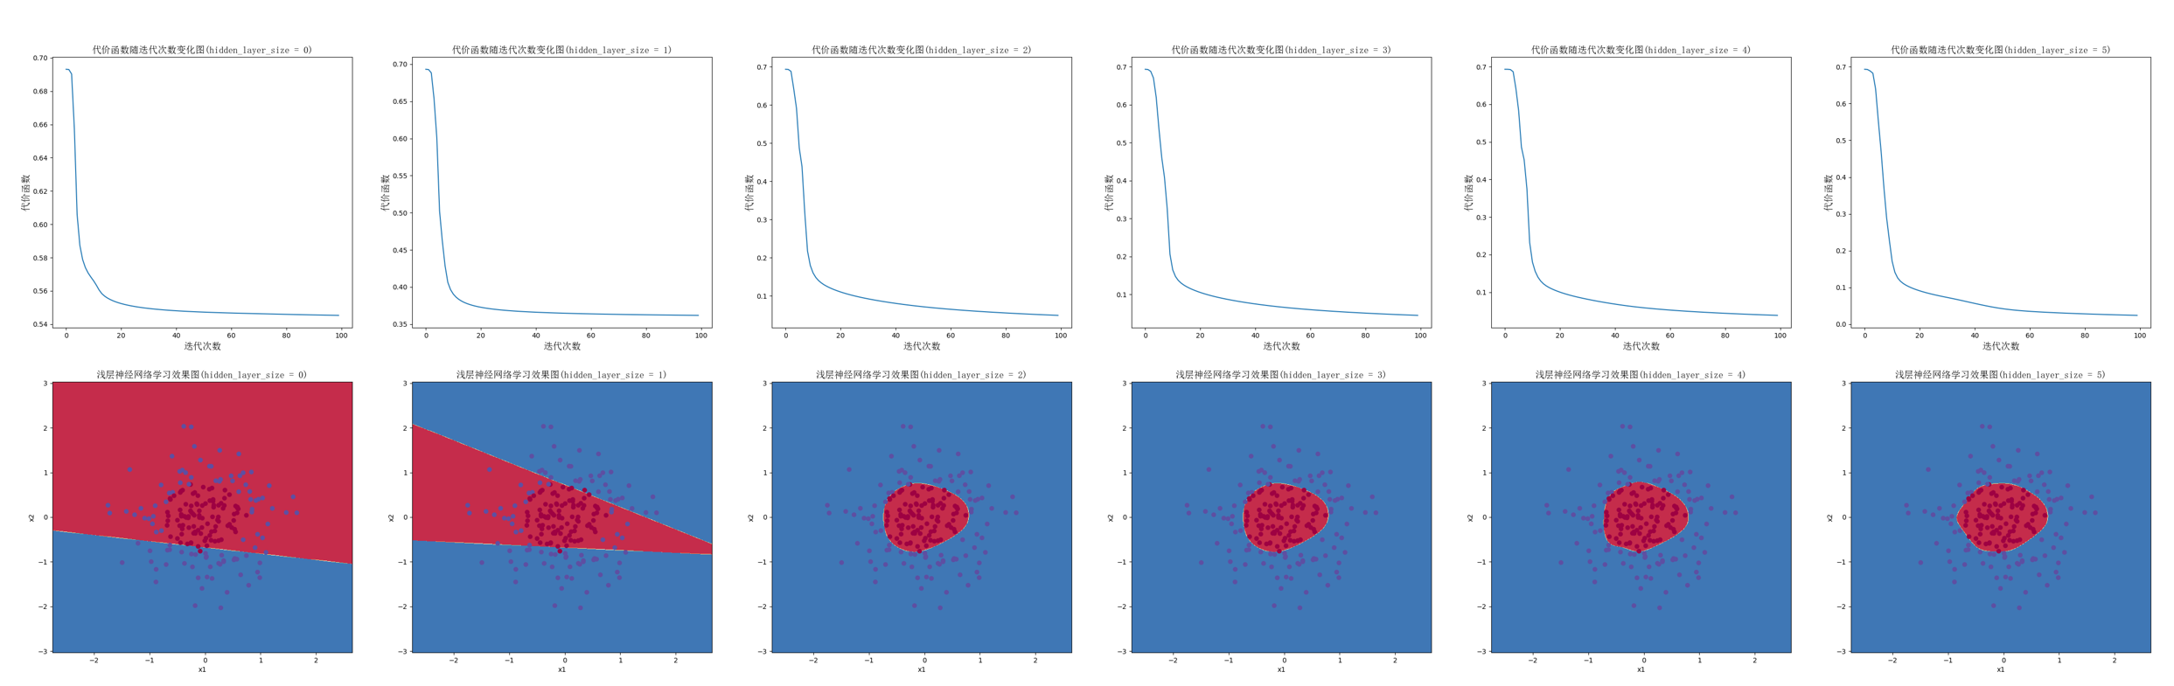
其他数据集下表现情况
隐藏层结点数量分别为[1,2,3,4,5,10]

Slide 5
下周目标
1. 深度学习
深层神经网络
改善深层神经网络：超参数调试、正则化及优化

